Slide 1
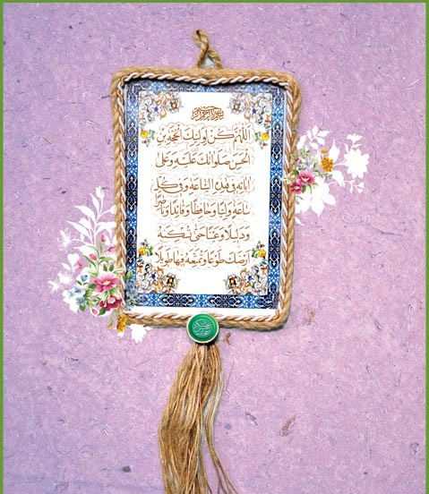
Becoming a perfect human being
انسان کامل و رسیدن به کمال
Lesson 1
Self Recognition
معرفة النفس

Slide 2
3 Steps towards achieving the goal
تزکیه (Purification)
خودسازی (Self-Building)
ارتقاء (Elevating to higher ranks)

Slide 3
تزکیه (Purification)
معرفة النفس (Self Recognition)
تخلیة النفس (Self Cleansing)
تهذیب النفس (Self Refinement)
جلاء النفس (Self Maintenance)

Slide 4
معرفة النفس (Self Recognition)
1. Knowing who we are:
A. الامام الباقر - في وصيته لجابرالجعفي - : لا معرفة كمعرفتك بنفسك
تحف العقول : 286
B. الامام علي : المعرفة بالنفس انفع المعرفتين
غرر الحكم : 1675
C. الامام علي : أفضل المعرفة معرفة الانسان نفسه
غرر الحكم : 2935
D. الامام علي : أفضل الحكمة معرفة الانسان نفسه ووقوفه عند قدره
غرر الحكم : 3105
E. الامام علي : غاية المعرفة أن يعرف المرء نفسه
غرر الحكم : 6365
F. الامام علي : معرفة النفس أنفع المعارف
غرر الحكم : 9865
G. الامام علي : أفضل العقل معرفة الانسان نفسه ، فمن عرف نفسه عقل ، ومن جهلها ضل
غرر الحكم : 3220
H. الامام الرضا : أفضل العقل معرفة الانسان نفسه
البحار : 78/ 352/ 9
I. الامام علي : نال الفوز الاكبرمن ظفر بمعرفة النفس
غرر الحكم : 9965
J. الامام علي : كفي بالمرء معرفة أن يعرف نفسه
غرر الحكم : 7036
Conclusion: All of us are entrepreneur. We are the spirits of Allah, best of the creations - عالم الکبیر
We are here to be tested; and we have goals for life other than this world.

Slide 5
معرفة النفس (Self Recognition) (cont.)
2. Knowing our origin and our destination
«رحم الله امراً علم من این و الی این، ان لله و ان الیه راجعون»
3. Knowing where we are
«رحم الله امراً علم فی این»
عالم الذر، عالم البطن، عالم الحاضر، عالم البرزخ، عالم القیامة، عالم الخلود
4. Knowing purpose of this being here (in this world)
وَمَا خَلَقْتُ الْجِنَّ وَالْإِنسَ إِلَّا لِيَعْبُدُونِ [٥١:٥٦]
“I have only created Jinns and men, that they may serve Me.”
أَفَحَسِبْتُمْ أَنَّمَا خَلَقْنَاكُمْ عَبَثًا وَأَنَّكُمْ إِلَيْنَا لَا تُرْجَعُونَ [٢٣:١١٥]
"Did ye then think that We had created you in jest, and that ye would not be brought back to Us (for account)?“
(Core of the purpose of being here is عبادة )
(Core of the عبادة is وظیفه)

Slide 6
معرفة النفس (Self Recognition) (cont.)
5. Soul (روح) will remain, desire (نفس) and body (جسم) will dissolve
The soul and body need provisions, desire connects between soul and desire. When desire represents our body, we become slaves of our desires. When desire represents our souls, we become slaves of Allah (SWT). Hence, desire should be controlled by ourselves, and we should not be controlled by our desire.
6. Soul and body both need food to function; therefore, we need to have a good balance. (ex. Two wings which fly with balance, soul, and body).

